Slide 1

HTML常用标签与CSS常用属性
——前端8天入门训练营（一）

Slide 2
学习目标
能够说出什么是HTML
能够写成HTML的基本结构
能够使用HMTL常用标签编写网页
能够说出什么是CSS样式
能够熟练使用CSS选择器

Slide 3
课程重点内容
段落标签
标题标签
图像标签
超链接标签
div与span标签
CSS选择器
CSS属性
CSS优先级

Slide 4
HTML语言
什么是HTML语言
HTML基本结构
HTML常用标签

Slide 5
HTML语言
什么是HTML语言
HTML（英文Hyper Text Markup Language的缩写）中文译为“超文本标签语言”，
主要是通过HTML标签对网页中的文本、图片、声音等内容进行描述。
Notes:
知道了什么是HTML语言，那么怎样使用该语言了创建网页呢？我们先了新建一个网页。

Slide 6
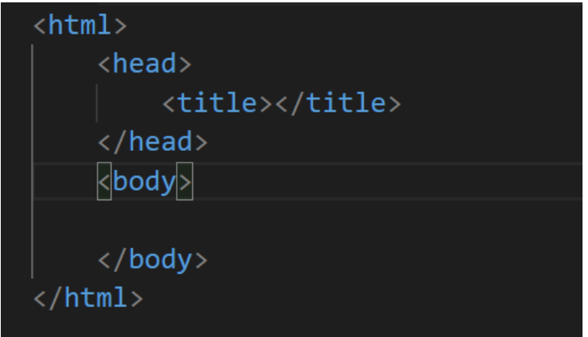
HTML语言
HTML基本结构
1、<html>标签的作用是所有HTML中标签的一个根节点。
2、<head> 头部标签，在头部标签中我们必须设置的标签是<title>标签
3、<title> 标签设置网页的标题
4、<body> 页面在的主体部分，用于存放所有的HTML标签

Slide 7
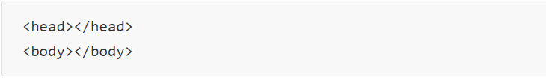
HTML语言
标签关系
1、嵌套关系
2、并列关系

Slide 8
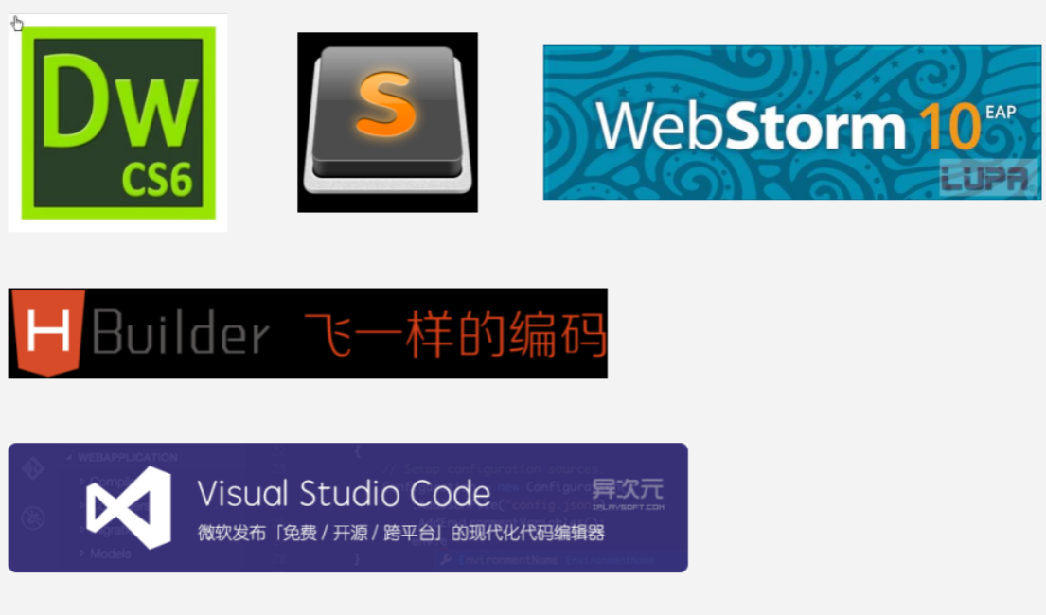
HTML语言
常用工具
Notes:
我们在这里使用Sublime
再页面中输入 以下2个单词
1. html: 5
2. !
在sublime里面然后按下tab键盘即可生成HTML骨架

Slide 9

这句话就是告诉我们使用哪个html版本
HTML语言
文档类型<!DOCTYPE>
这句话就是告诉我们使用哪个html版本

Slide 10
HTML语言
字符集
utf-8是目前最常用的字符集编码方式，常用的字符集编码方式还有gbk和gb2312。
gb2312 简单中文 包括6763个汉字
BIG5 繁体中文 港澳台等用
GBK包含全部中文字符 是GB2312的扩展，加入对繁体字的支持，兼容GB2312
UTF-8则包含全世界所有国家需要用到的字符
记住一点，以后我们统统使用UTF-8 字符集, 这样就避免出现字符集不统一而引起乱码的情况了。

Slide 11
HTML语言
总结
什么是HTML语言
HTML结构
标签关系
文档类型<!DOCTYPE>
字符集

Slide 12
HTML语言
HTML常用标签
1、 标题标签 (熟记)
2、段落标签( 熟记)
3、水平线标签(认识)
4、换行标签(熟记)
5、div span标签(重点)

Slide 13
<h1>、<h2>、<h3>、<h4>、<h5>和<h6>
HTML语言
标题标签
语法
<hn> 标题文本 </hn>
<h1>、<h2>、<h3>、<h4>、<h5>和<h6>

Slide 14
HTML语言
段落标签
<p> 文本内容 </p>

Slide 15
HTML语言
水平线标签(认识)
<hr />

Slide 16
HTML语言
标签属性
<标签名 属性1="属性值1" 属性2="属性值2" …> 内容 </标签名>
标签可以拥有多个属性，必须写在开始标签中，位于标签名后面。
属性之间不分先后顺序，标签名与属性、属性与属性之间均以空格分开。
任何标签的属性都有默认值，省略该属性则取默认值。

Slide 17
HTML语言
HTML标签分类
1、双标签
2、单标签
Notes:
下面，我们再看一个单标签的案例。

Slide 18
HTML语言
换行标签(熟记)
在HTML中，一个段落中的文字会从左到右依次排列，直到浏览器窗口的右端，
然后自动换行。如果希望某段文本强制换行显示，就需要使用换行标签.
<br />

Slide 19

HTML语言
div span标签(重点)
div 就是 division 的缩写 分割， 分区的意思 其实有很多div 来组合网页。
div是块级元素，都是独占一行。
span, 跨度，跨距；范围
span都是行内元素，都是在一行，主要用来展示文本。

Slide 20

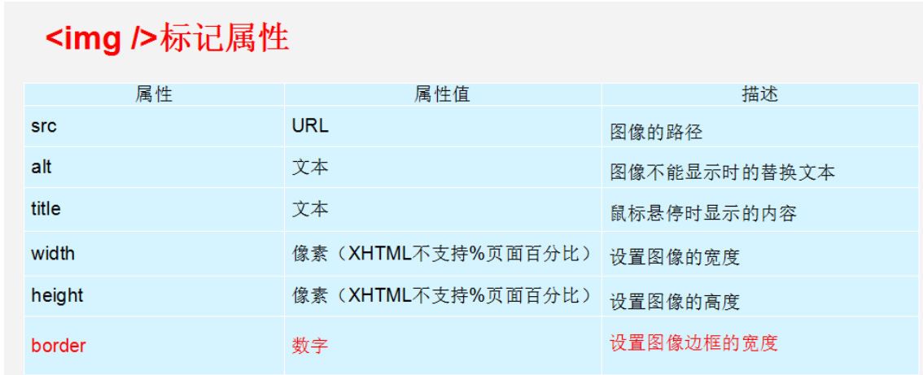
HTML语言
图像标签img (重点)

Slide 21
HTML语言
路径(重点、难点)
相对路径
图像文件和HTML文件位于同一文件夹：
只需输入图像文件的名称即可，如img src="logo.gif" /。
2. 图像文件位于HTML文件的下一级文件夹：输入文件夹名和文件名，
之间用“/”隔开，如img src="img/img01/logo.gif" /。
3. 图像文件位于HTML文件的上一级文件夹：在文件名之前加入“../” ，
如果是上两级，则需要使用 “../ ../”，以此类推，如img src="../logo.gif" /。
绝对路径
“D:\web\img\logo.gif”，或
完整的网络地址，例如“http://www.itcast.cn/images/logo.gif”。

Slide 22
HTML语言
链接标签(重点)
语法
<a href="跳转目标" target="目标窗口的弹出方式">文本或图像</a>
href：用于指定链接目标的url地址，当为标签应用href属性时，它就具有了超链接的功能.
target：用于指定链接页面的打开方式，其取值有self和blank两种，其中self为默认值，
blank为在新窗口中打开方式。

Slide 23
HTML语言
锚点定位 （难点）
创建锚点链接分为两步：
1.使用“a href=”#id名>“链接文本"</a>创建链接文本。
2.使用相应的id名标注跳转目标的位置。

Slide 24
CSS样式
什么是CSS样式
CSS样式规则
选择器（重点）
块级标签显示模式

Slide 25
CSS样式
什么是CSS样式
CSS(Cascading Style Sheets)
CSS通常称为CSS样式表或层叠样式表（级联样式表），主要用于设置HTML页面中
的文本内容（字体、大小、对齐方式等）、图片的外形（宽高、边框样式、边距等）
以及版面的布局等外观显示样式。CSS以HTML为基础，提供了丰富的功能，
如字体、颜色、背景的控制及整体排版等，而且还可以针对不同的浏览器设置不同的样式。

Slide 26

CSS样式
CSS 网页的美容师

Slide 27
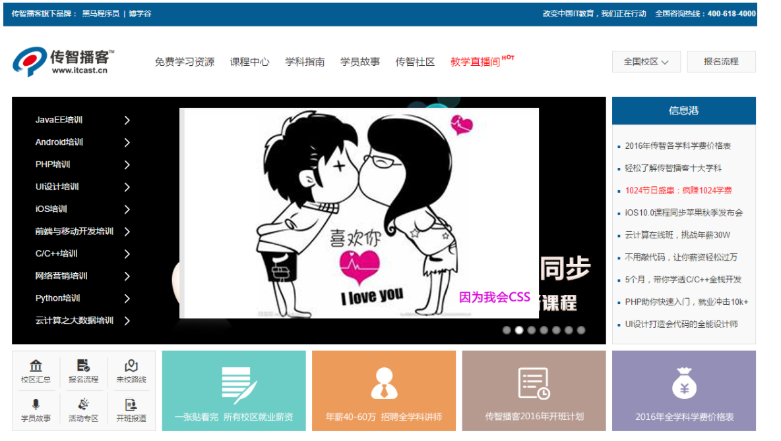
CSS样式

Slide 28
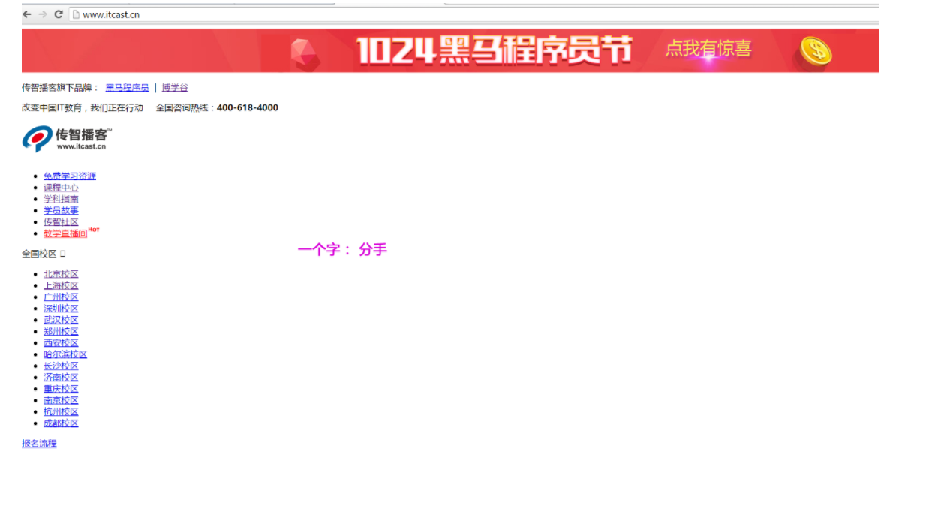
CSS样式

Slide 29
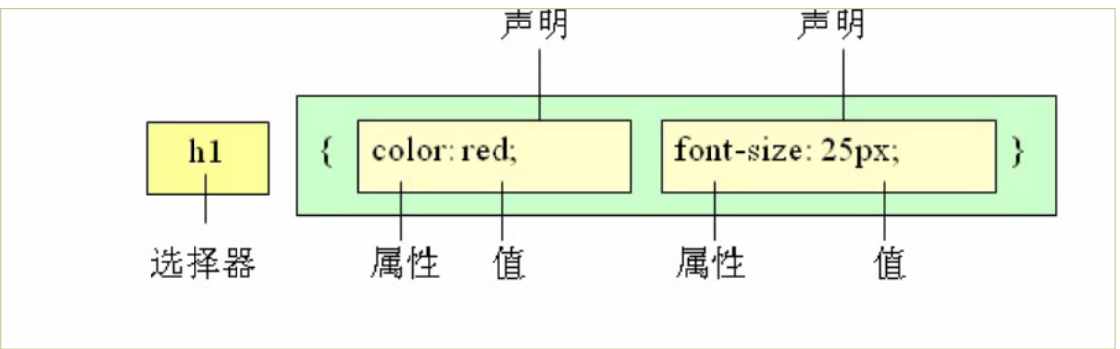
CSS样式
CSS样式规则

Slide 30
CSS样式
选择器（重点）
标签选择器（元素选择器）
类选择器
ID选择器
通配符选择器
后代选择器

Slide 31
CSS样式
标签选择器（元素选择器）
标签选择器是指用HTML标签名称作为选择器
标签名{属性1:属性值1; 属性2:属性值2; 属性3:属性值3; }

Slide 32


CSS样式
类选择器
类选择器使用“.”（英文点号）进行标识，后面紧跟类名，其基本语法格式如下：

Slide 33
CSS样式
选择器命名规范
1.长名称或词组可以使用中横线来为选择器命名。
2.不建议使用“_”下划线来命名CSS选择器。
能良好区分JavaScript变量命名(JS变量命名是用“_”)
3.不要纯数字、中文等命名， 尽量使用英文字母来表示。

Slide 34
CSS样式
ID选择器
id选择器使用“#”进行标识，后面紧跟id名，其基本语法格式如下：
该语法中，id名即为HTML元素的id属性值，
大多数HTML元素都可以定义id属性，元素的id值是唯一的，
只能对应于文档中某一个具体的元素。

Slide 35
CSS样式
类选择器与ID选择器区别
在同一个页面内，不允许有相同名字的id对象出现，但是允许相同名字的class。

Slide 36

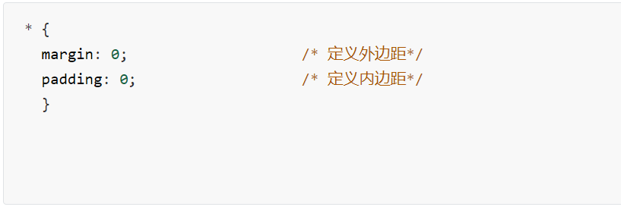
CSS样式
通配符选择器

Slide 37
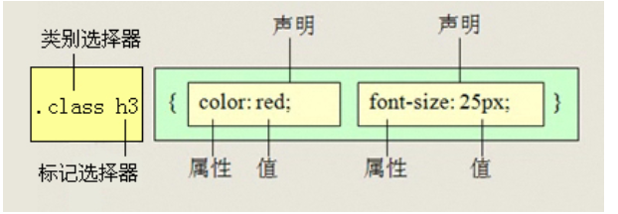
CSS样式
后代选择器
后代选择器又称为包含选择器，用来选择元素或元素组的后代，
其写法就是把外层标签写在前面，内层标签写在后面，中间用空格分隔。
当标签发生嵌套时，内层标签就成为外层标签的后代。

Slide 38
CSS样式
选择器的优先级
1、类选择器优先级高于标签选择器。
2、ID选择器优先级高于类选择器，也高于标签选择器。
3、后代选择器，要根据情况确定，与ID选择器结合使用优先级要高于
与类选择器结合使用优先级

Slide 39
CSS样式
块级标签显示模式
块级元素(block-level)（重点）
行内元素(inline-level)（重点）
行内块元素（inline-block）（了解）
标签显示模式转换 display

Slide 40
CSS样式
块级元素(block-level)（重点）
每个块元素通常都会独自占据一整行或多整行，可以对其设置宽度、高度、对齐等属性，常用于网页布局和网页结构的搭建。
块级元素的特点：
（1）总是从新行开始
（2）高度，行高、外边距以及内边距都可以控制。
（3）宽度默认是容器的100%
（4）可以容纳内联元素（行内元素）和其他块元素。

Slide 41
CSS样式
行内元素(inline-level)（重点）
行内元素（内联元素）不占有独立的区域，仅仅靠自身的字体大小和图像尺寸来支撑结构，
一般不可以设置宽度、高度、对齐等属性，常用于控制页面中文本的样式。
行内元素的特点：
（1）和相邻行内元素在一行上。
（2）高、宽无效，但水平方向的padding和margin可以设置，垂直方向的无效。
（3）默认宽度就是它本身内容的宽度。
（4）行内元素只能容纳文本或则其他行内元素。（a特殊）

Slide 42
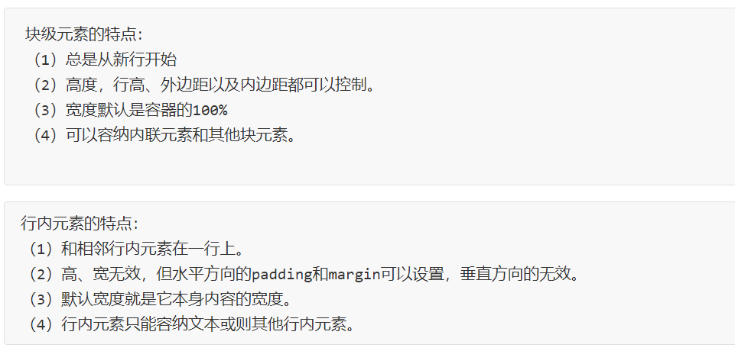
CSS样式
块级元素和行内元素区别（重点）

Slide 43
CSS样式
行内块元素（inline-block）（了解）
在行内元素中有几个特殊的标签——<img />、<input />、<td>，可以对它们设置宽高和对齐属性，有些资料可能会称它们为行内块元素。
行内块元素的特点：
（1）和相邻行内元素（行内块）在一行上,但是之间会有空白缝隙。
（2）默认宽度就是它本身内容的宽度。
（3）高度，行高、外边距以及内边距都可以控制。
行内块元素既有块级元素的特点，又有行内元素的特定。

Slide 44
CSS样式
标签显示模式转换 display
块转行内：display:inline;
行内转块：display:block;
块、行内元素转换为行内块： display: inline-block;

Slide 45


